Slide 1


Apua synnyttäville äideille ja vastasyntyneille Ukrainassa-
LCIF & Baby LifeLine 5
__________________
Päivitetty materiaali Suomen Lions-klubeille ja piireille 12.10.2026
Notes:
Brief introduction to the LCIF Baby Lifeline Project

Slide 2
Miksi apua tarvitaan juuri nyt?
• Sota jatkuu, ja sairaalat sekä energiainfrastruktuuri ovat jatkuvan paineen alla.
• Sodan uhrit vievät suuren osan sairaaloiden kapasiteetista.
• Äitiyshuoltoa joudutaan siirtämään paikallisiin klinikoihin ja sairaaloiden ulkopuolelle.
• Ukraina on pyytänyt tukea turvallisiin synnytysolosuhteisiin ja tarvittaviin välineisiin.
Anna raskaana oleville naisille ja heidän vauvoilleen heidän ansaitsemansa mahdollisuus.
2

Slide 3
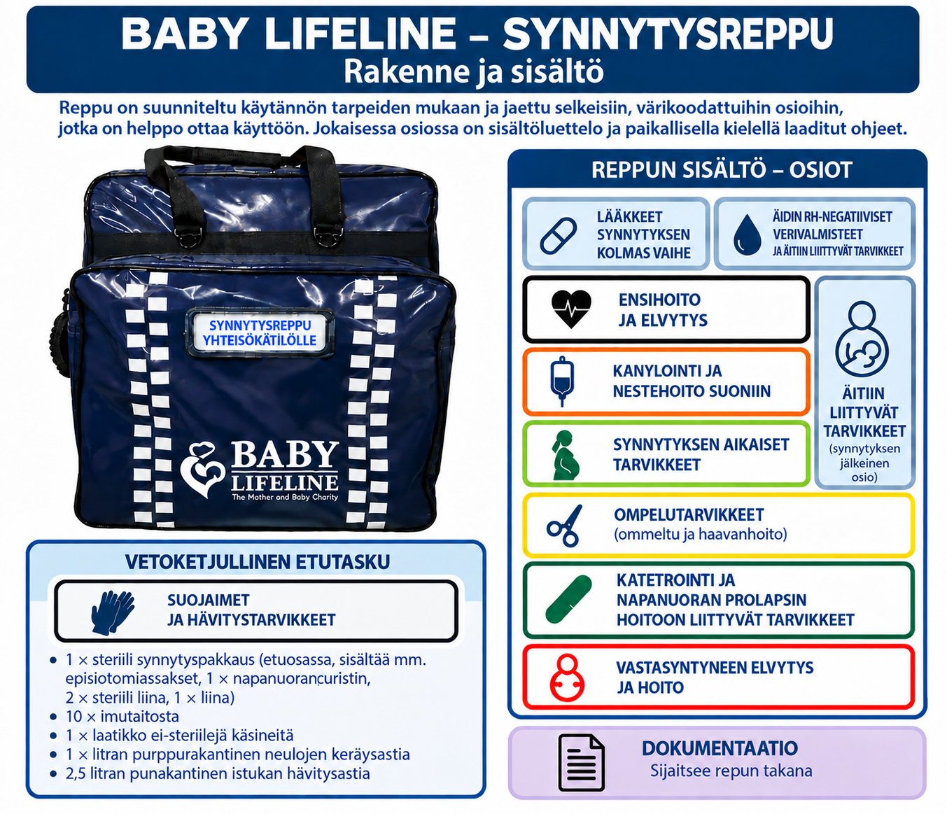
Baby LifeLine -synnytysreppu – apu kulkee mukana
• Välineet on järjestetty käyttötarkoituksen mukaan selkeästi tunnistettaviin osioihin.
• Ohjeistus toimitetaan paikallisella kielellä.
• Jokaiseen reppuun tulee Lions-tunnus.
• Laukut numeroidaan ja niiden käyttöä voidaan seurata.
Yksi reppu sisältää välineitä turvallisemman synnytyksen ja vastasyntyneen ensihoidon tueksi.
3

Slide 4
Tavoitteemme: minimi 200 reppua Ukrainaan
Min. 200
reppua yhteensä
1200€
yhden repun tavoite
15.6.2027
varainhankinnan määräpäivä
• Hanke on LCIF:n ja Euroopan Lionsien yhteinen Baby Lifeline -keräys.
• Lahjoitukset kohdistetaan LCIF Refugee Fund – Baby Lifeline -hankkeeseen.
• Hankkeeseen voivat osallistua lionit, klubit, piirit, moninkertaispiirit ja yhteistyökumppanit
Anna raskaana oleville naisille ja heidän vauvoilleen heidän ansaitsemansa mahdollisuus.
4

Slide 5
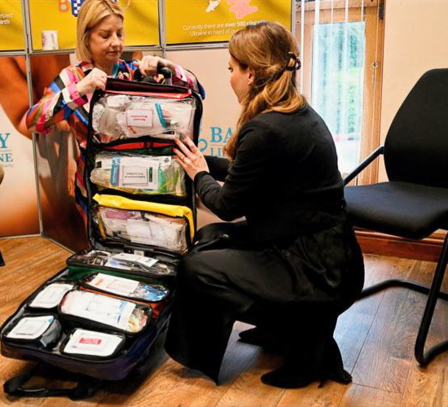
Miten klubimme voi osallistua?
• Yksi klubi – yksi reppu: tavoitteeksi 1200€.
• Klubit voivat järjestää oman varainhankintatapahtuman tai koota lahjoituksen yhdessä.
• Yksittäiset lionit voivat osallistua omalla lahjoituksellaan.
• 1200€ repun rahoittaneen klubin tai yksityislahjoittajan nimi voidaan merkitä reppuun.
• Lahjoitus kerryttää MJF-krediittejä hankkeen sääntöjen mukaisesti.
Anna raskaana oleville naisille ja heidän vauvoilleen heidän ansaitsemansa mahdollisuus.
5

Slide 6
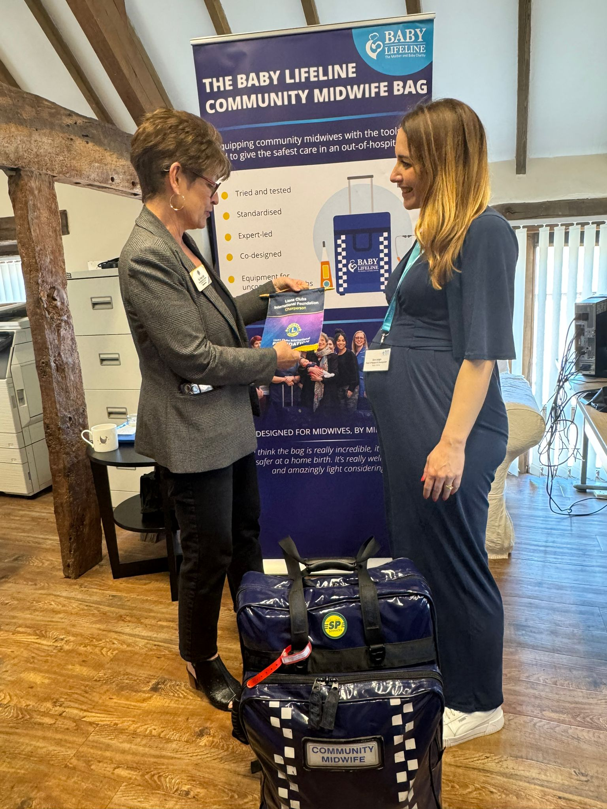
TEHDÄÄN YHDESSÄ KONKREETTINEN TEKO!!
1. Päätetään klubin osallistumisesta
2. Asetetaan oma repputavoite
3. Käynnistetään varainhankinta
4. Kerrotaan jäsenille ja yhteistyökumppaneille, mihin apu menee
Yksi klubi – yksi reppu
6

Slide 7


Lions lahjoitus:
Ulkopuolinen lahjoitus:
6

